Slide 1


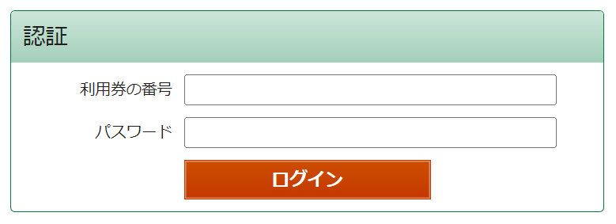


としょかん
●●●●図書館
電子図書館の使い方
でんしとしょかん
つか
かた
でんしとしょかん
でんししょせき
じょう
よ
電子図書館とは、電子書籍をインターネット上で読めるサービスです。
パソコンやスマートフォン、タブレットから いつもでどこでも 本を読むことができます。
調べものや勉強、読書などに役立つ本があるので、ぜひ使ってみてください。
ほん
よ
しら
べんきょう
どくしょ
やくだ
ほん
つか
１
でんしとしょかん
電子図書館にアクセスする
QRコードを
読みこむ
IDとパスワードを
入力
きのでん
「KinoDen」の
ボタンをクリック
よ
にゅうりょく
ログイン方法によって
適宜ご修正ください
QRコード
ID
パスワード
よ
としょかん
QRコードが読みこめないときは、●●●●図書館のホームページにアクセスして
「Myライブラリ」からログインすることもできます。
まい

Slide 2
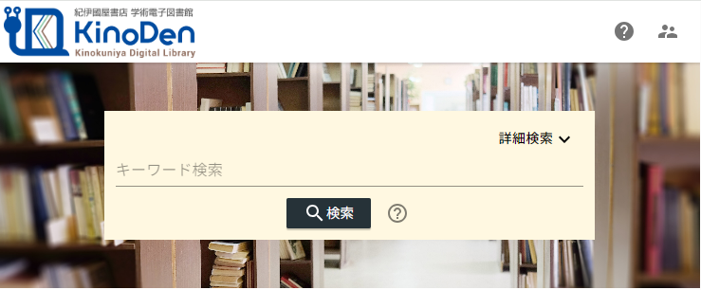
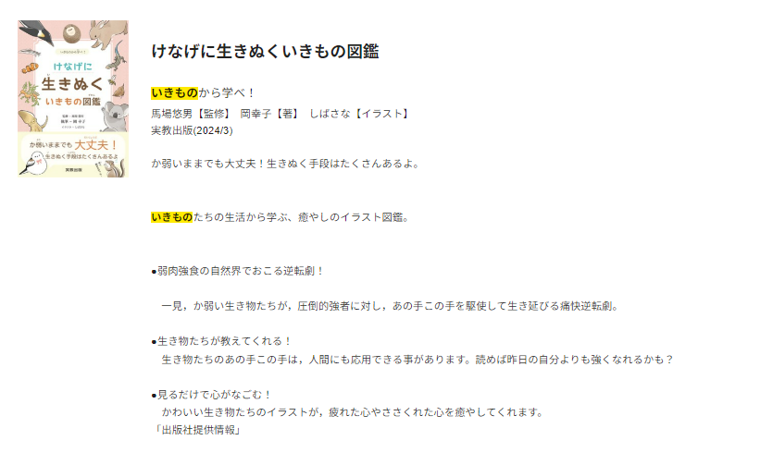

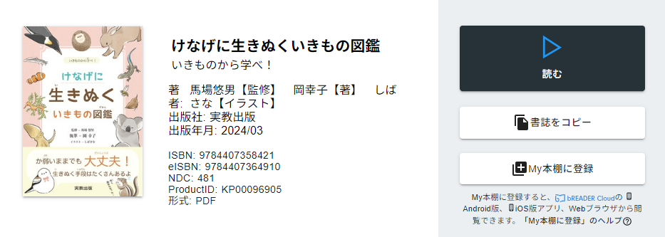
2
ほん
本をさがす
す
けんさく
好きなキーワードを入力して検索。
読みたい本を見つけたら、本の表紙の画像をクリックします。
よ
ほん
ほん
ひょうし
がぞう
おも
キーワードが思いつかないときは、検索ボタンよりも下にある
おすすめの本からえらぼう！
けんさく
した
ほん
3
ほん
よ
本を読む
ほん
しょうかい
よこ
した
よ
ほん
ひら
本の紹介の横（または下）にある 「読む」ボタンをクリックすると、本が開きます。

Slide 3

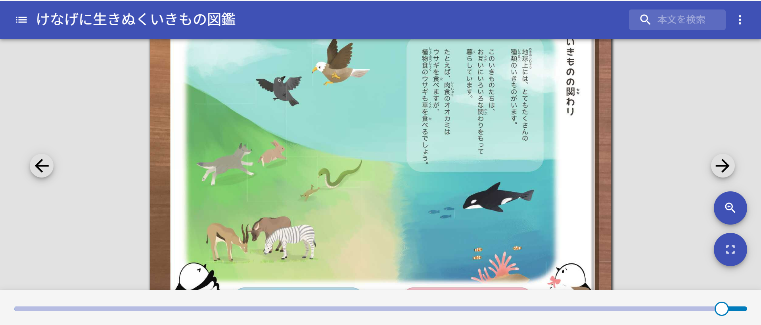
がめん
せつめい
画面の説明
A
C
D
B
★
E
F
ひょうじ
★もくじやメニューを表示させるために、まずは画面の中心あたりをクリック
A：もくじ
B：ページをめくる
C：読んでいる本の中で、キーワードで検索
D：メニュー（画面を大きくするボタンや本をとじるボタンがでてきます）
E：画面を大きくする（虫めがねのボタン）
本によっては、文字を大きくするボタンや機械の声で文章を読みあげる
ボタンもあります
F：丸を動かして、ページを大きく進んだり、もどったりすることができます
よ
ほん
なか
けんさく
がめん
おお
ほん
がめん
おお
むし
ほん
もじ
おお
きかい
こえ
ぶんしょう
よ
まる
うご
おお
すす

Slide 4

しつもん
よくある質問
でんしとしょかん
けん
で
Q1：電子図書館にアクセスしようとしたら、「アクセス権がありません」と出てきました。
アクセスの方法に問題があったときに、出てくるエラー画面です。
1ページ目の「電子図書館にアクセスする」を見て、アクセスしてください。
Q2：本を開くと、「同時アクセス数が最大数に達したため試し読みを表示します」と
出てきました。
他の人が同じ本を読んでいるときに、出てくるエラー画面です。
少し時間がたってから、もう一度 本を開いてみてください。
Q3：本は どれくらいの間 借りられますか？
本を開いている間だけ、借りている状態になるので、返す必要はありません。
本をとじると、他の人がその本を読めるようになります。
また、本を開いていても、15分間 画面をさわらないと、自動的に本がとじます。
Q4：本をページを印刷したり、ダウンロードしたりしてもいいですか？
「読む」ボタンの下に、印刷/ダウンロード「○可」と書いてあるときは、
学習のために、本の一部分を印刷することができます。
ただし、その紙やデータを 他の人に渡したり、全部のページを印刷することは
禁止されています。
ほうほう
もんだい
で
がめん
でんしとしょかん
み
ほん
ひら
どうじ
すう
さいだいすう
たっ
ため
よ
ひょうじ
で
ほか
ひと
おな
ほん
よ
で
がめん
すこ
じかん
いちど
ほん
ひら
ほん
あいだ
か
ほん
ひら
あいだ
か
じょうたい
かえ
ひつよう
ほん
ほか
ひと
ほん
よ
ほん
ひら
ふんかん
がめん
じどうてき
ほん
ほん
いんさつ
よ
した
いんさつ
か
か
がくしゅう
ほん
いちぶぶん
いんさつ
かみ
ほか
ひと
わた
ぜんぶ
いんさつ
きんし
お問い合わせ先
● ● ● ●図書館
2025年8月版

